Slide 1

আজকের ক্লাসে
সবাইকে স্বাগতম

Slide 2
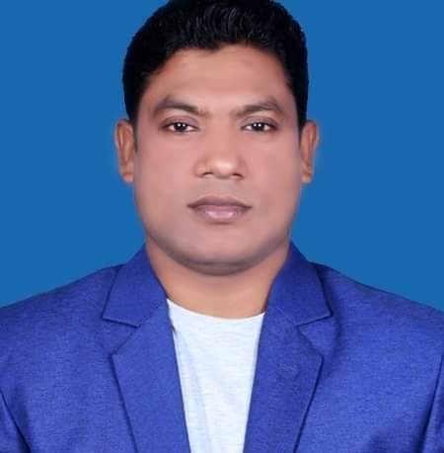
শিক্ষক পরিচিতি
পাঠ পরিচিতি
শ্রেণি: ১০ম
বিষয়: জেনারেল ইলেকট্রিক্যাল ওয়াক©স-১
অধ্যায়: ১ম
সময়: ৫০ মিনিট
শফিকুল ইসলাম
ট্রেড ইন্সট্রাক্টর
জেনারেল ইলেকট্রিক্যাল ওয়াক©স
কনেশ্বর শ্যামা চরণ এডওয়াড© ইনস্টিটিউশন
ডামুড্যা ,শরীয়তপুর।
Email: soheleng90@gmail.com
Mobile: 01920154144

Slide 3
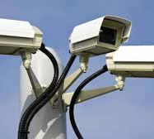
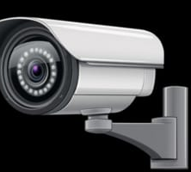
সিসিটিভি সিস্টেম
সিসিটিভি( Closed Circuit Television)

Slide 4
শিখনফল
এই পাঠ শেষে শিক্ষার্থীরা...
সিসিটিভি ধারণা বলতে পারবে ;
সিসিটিভি এর প্রকার ভেদ বলতে পারবে ;
সিসিটিভি সিস্টেমে ব্যবহারকৃত ইকুইপমেন্ট সমুহ বলতে পারবে ;
ডিভিআর এবং এনভিআর এর বিভিন্ন অংশ চিহ্নিত করতে পারবে ;
সিসিটিভি এর কানেকশন ডায়গ্রাম করতে পারবে;
সিসিটিভি এর ব্যবহার সম্পর্কে জানতে পারবে ;

Slide 5
সিসিটিভি এর ধারণা
সিসিটিভি মানে ক্লোজ সার্কিট টেলিভিশন এবং এটি সাধারণত ভিডিও নজরদারি হিসাবে পরিচিত। "ক্লোজড-সার্কিট" অর্থ সম্প্রচারগুলো সাধারণত "নিয়মিত" টিভির বিপরীতে সীমিত সংখ্যক মনিটরে প্রেরণ করা হয়, যা সর্বসাধারণের কাছে প্রচারিত হয়। সিসিটিভি সুরক্ষা সিস্টেমে মনিটর এবং ক্যামেরা রয়েছে যা লাইভ ইভেন্টগুলো দেখার অনুমতি দেয় এবং সেইসাথে রেকর্ডারগুলোযা পরে ব্যবহারের জন্য ফুটেজ সংরক্ষণাগারভুক্ত করে।

Slide 6
সিসিটিভি সিস্টেম মূলত দুই প্রকার
১। নেটওয়ার্ক ভিডিও রেকর্ডার (NVR)
২। ডিজিটাল ভিডিও রেকর্ডার (DVR)

Slide 7
সিসিটিভি সিস্টেমে ব্যবহৃত ইকুইপমেন্টসমূহ
সিসিটিভি সিস্টেমে ব্যবহৃত ইকুইপমেন্টসমূহনিচে দেয়া হলো-
# ক্যামেরা (বুলেট, গম্বুজ বা পিটিজেড ক্যামেরা)
# লেন্স
# ক্যামেরা ইমেজ সেন্সর
# মাউন্টিং এবং কভার
# যোগাযোগ মাধ্যম যেমন তারগুলো
# বিদ্যুৎ সরবরাহ এবং পাওয়ার
# স্যুইচিং এবং সিনক্রোনাইজারস
# মনিটর
# ভিডিও ক্যাসেট রেকর্ডার
# রাউটার
# ক্যাবল
# ডিভিআর বা এনভিআর
Notes:
সামাজিক নেটওয়ার্কে এর ব্যবহার সম্পর্কে জানাতে হবে।

Slide 8
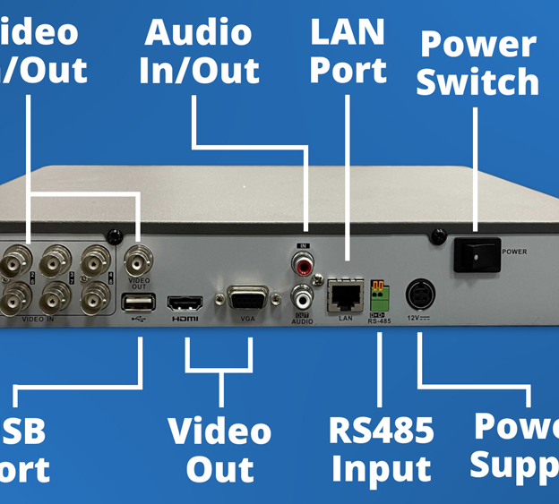
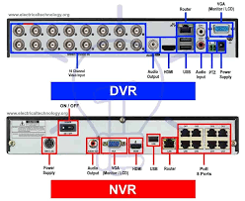
ডিভিআর এবং এনভিআর এর বিভিন্ন অংশ চিহ্নিত করণ

Slide 9
জোড়ায় কাজ
সিসিটিভি সিস্টেমে ব্যবহৃত ইকুইপমেন্টসমূহ লেখ।

Slide 10
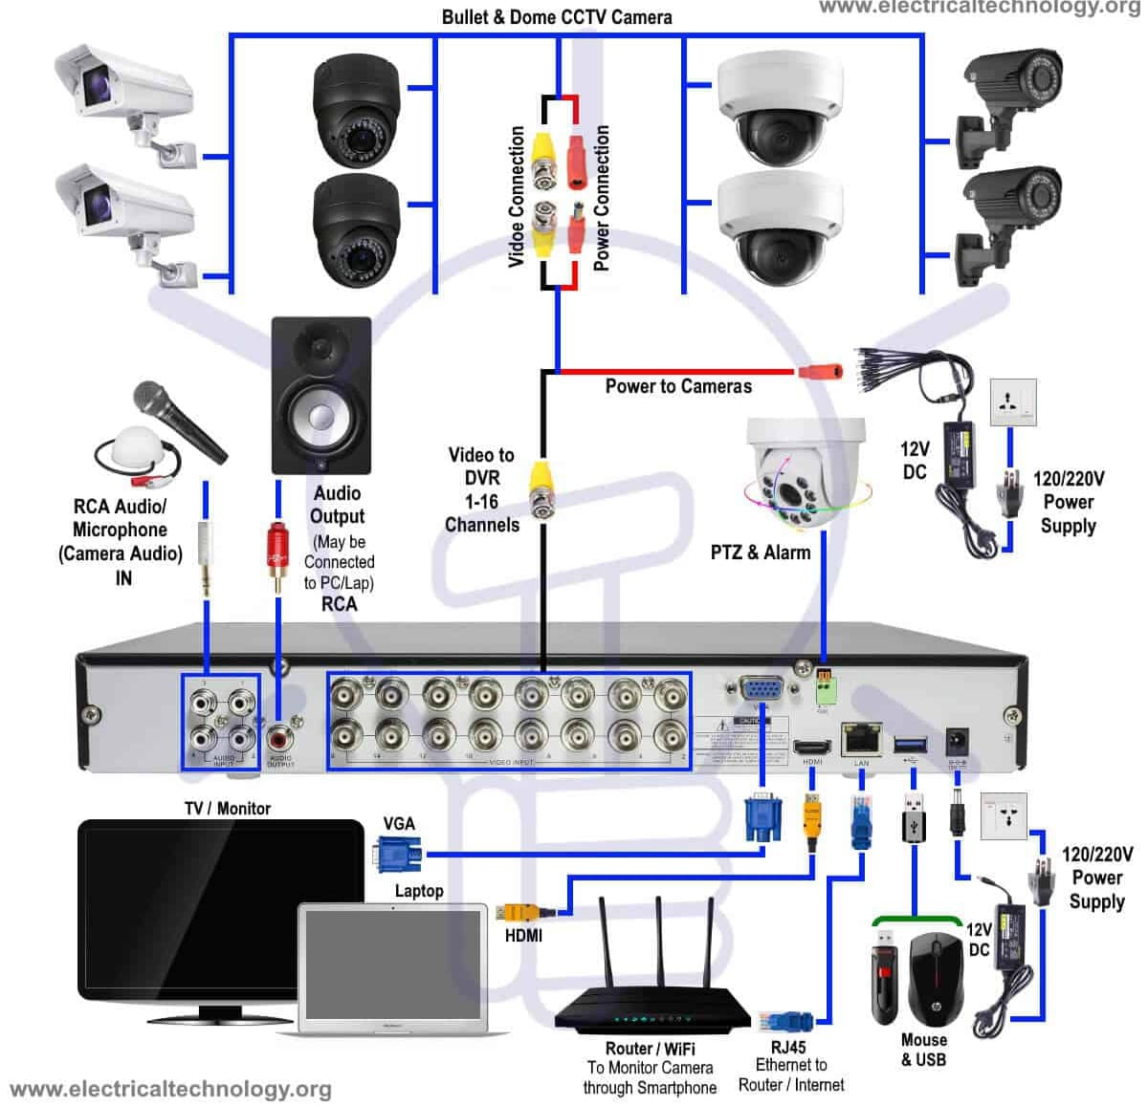
সিসিটিভি এর কানেকশন ডায়াগ্রাম

Slide 11
সিসিটিভি এর ব্যবহার
শিক্ষা প্রতিষ্ঠানে;ব্যক্তিগত বাড়িতে;ফৌজদারীতে;দুর্যোগ ব্যবস্থাপনাচিকিৎসা পর্যবেক্ষণ এবং নির্ণয়আচরণ গবেষণাশপিং মল এবং খুচরা দোকানে।কর্মচারী পর্যবেক্ষণ;
অপরাধ সমাধানে;
দেহ জীর্ণতে;
ট্রাফিক গতি পর্যবেক্ষণে;
যানবাহন ট্রাফিকে;
পথচারী ট্রাফিকে;
ব্যবস্থাপনা পরিচালনায়;
গণপরিবহনে নিরাপত্তা ও সুরক্ষা
বাড়ানোর কাজে
ক্রীড়া ইভেন্টে;

Slide 12
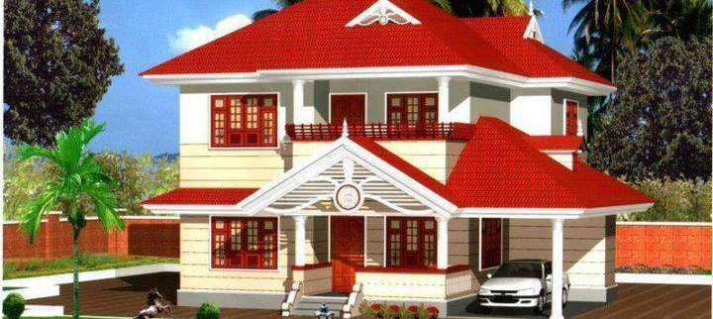
বাড়ির কাজ
সিসিটিভি দিয়ে কি কি কাজ করা যায় রেখে নিয়ে আসবে।

Slide 13


